Slide 1
Robótica Computacional
Introdução a ROS 2

Slide 2
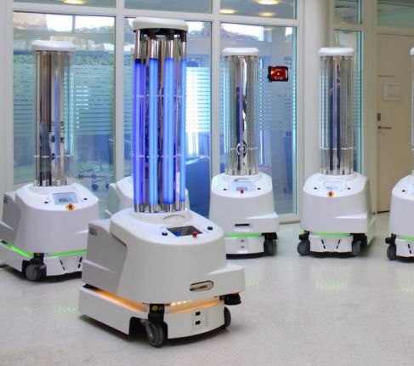
Exemplos de Robôs
UVD Robot
Luz ultravioleta
Câmera 3D
Localização
Sensores de profundidade
Detector de obstáculos
Comunicação wireless
Inteligência
Precisa saber onde o robô já visitou
Evitar pessoas!

Slide 3
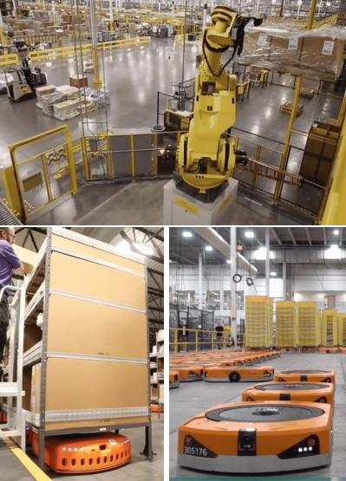
Exemplos de Robôs
Amazon Robotics Fulfillment Center
Robôs
Fanuc M-2000iA
Robotic Drive Unit
Sensores
Lidar (2D / 3D)
Câmera RGB
Distância (Ultrasom ou IR)
Inteligência
Deve entregar a “pod” do ponto A até o ponto B
Evitar muitos outros robôs

Slide 4

Mas e se o ambiente não for estruturado?

Slide 5
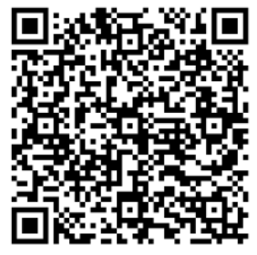
Competição da DARPA Subterranean Challenge
Objetivo
Navegar em um ambiente perigoso
Encontrar objetos de interesse
Resgate
Gás
Artefatos
Como vencer uma competição dessas?
Gerar mapas do ambiente
Manter localização do robô
Detectar objetos de interesse e mapear sua localização
Coordenar diversos tipos de robô

Slide 6
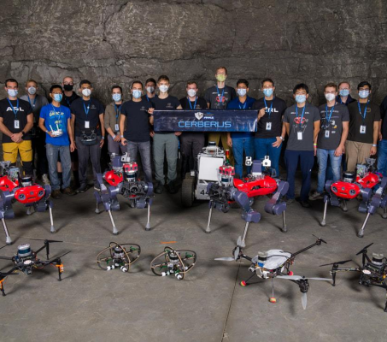
Vencedor: Team Cerberus
Robôs:
Spot (payload)
four-legged
360o câmera
LIDAR
Microphone
Seekur Jr: (mapeamento)
six-whelled
LIDAR
GPS
DroneSense (exploração)
360o câmera
LIDAR
Detector de gás
Flyability Gimball (exploração)
360o câmera
LIDAR
Como administrar essas informações?

Slide 7

ROS - Robot Operating System
“open-source robotics middleware platform that provides a set of software libraries and tools for building robot applications.”
Vantagens da ROS
Modular
Sistema de mensagem
Visualizatização
Versão: ROS 2 - Humble

Slide 8
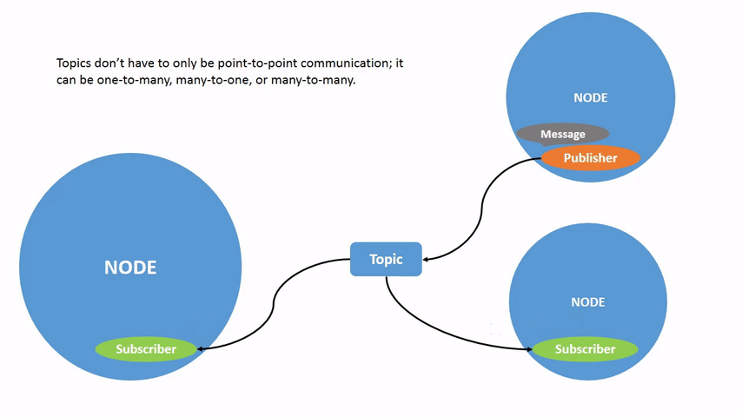

ROS - Robot Operating System
Sistema da ROS
Nodes (Nós): Um nó na ROS é um programa que executa uma ação ⬄ Script do Python
REF: ROS Documentation

Slide 9





ROS - Robot Operating System
Sistema da ROS
Topics (Tópicos): Barramento onde trocamos informações entre nós.
Messages (Mensagens): Estruturas de dados que carregam informações
REF: ROS Documentation

Slide 10
ROS - Robot Operating System
Sistema da ROS
Publisher: Nó que publica a mensagem.
Subscriber: Nó que recebe a mensagem.
REF: ROS Documentation

Slide 11
Atividades
Agora estão prontos para seguir com as atividades individuais:
Atividade 1 - Pacotes e comandos importantes no simulador.
Atividade 2 - Navegando nos tópicos e mensagens da ROS 2.
Atividade 3 - Criando e configurando um pacote na ROS 2.
Atividade 4 - Criando um nó subscritor e publicador e configurando o pacote.

